Slide 1

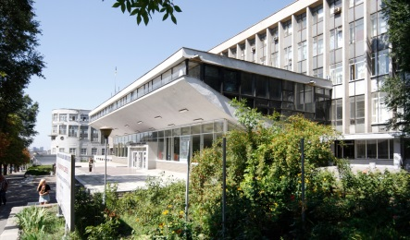
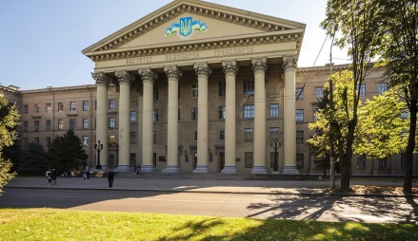

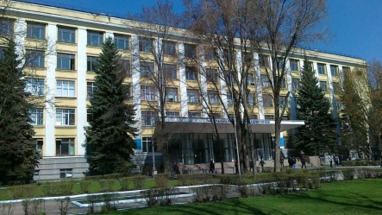
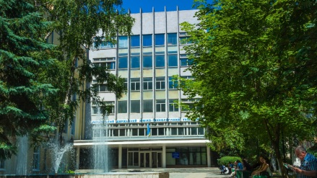
МІНІСТЕРСТВО ОСВІТИ І НАУКИ УКРАЇНИ
Український державний університет науки і технологій
Підсумки наукової діяльності університету в 2024 році і основні завдання на 2025 рік
Доповідач:
проректор з наукової роботи університету,
д.т.н., професор Юрій ПРОЙДАК
Дніпро - 2025

Slide 2
Кадровий склад університету
Розподіл кількісного складу співробітників по роках
ННІ ДмеТІ
ННІ ДІІТ
ННІ ПДАБА
ННІ УДХТУ

Slide 3
Кадровий склад університету
Розподіл кількісного складу за науковим ступенем, вченим званням

Slide 4
ДİЯЛЬНİСТЬ АСПİРАНТУРИ ЗА ПЕРİОД 2020 – 2024 рр.
№ з/п | Шифр спеціаль- ності | Назва спеціальності | Вступ / Випуск / Захист (+ кандидатські дисертації)
 |  |  | 2020 | 2021 | 2022 | 2023 | 2024
ДМетİ
1 | 033 | Філософія | 1/0/0 | 1/2/0 | — | — | 3/0/0
2 | 051 | Економіка | — | — | 8/0/0 | 12/1/0 | 5/0/0
3 | 073 | Менеджмент | — | — | 3/0/0 | 8/0/0 | —
4 | 076 | Підприємництво та торгівля | 1/0/0 | 3/0/0 | 1/0/0 | 8/0/0 | 2/0/0
5 | 122 | Комп'ютерні науки | 2/1/0 | 5/2/0 | 7/3/0 | 11/2/0 | 4/2/0
6 | 132 | Матеріалознавство | 4/3/0 | 1/4/0 (+1) | 5/0/1 | 19/2/2 (+1) | 8/1/0
7 | 133 | Галузеве машинобудування | 1/1/0 (+1) | 1/2/2 (+1) | 2/0/0 | 3/0/0 (+1) | 1/0/0
8 | 136 | Металургія | 9/3/0 (+7) | 4/0/0 (+4) | 20/3/0 | 46/2/1 | 12/2/1 (+1)
9 | 144 | Теплоенергетика | 1/0/0 | 1/2/2 (+2) | 7/1/0 | 7/1/0 | 4/0/0
10 | 161 | Хімічні технології та інженерія | 0/0/0 (+1) | 1/0/0 (+4) | 2/0/0 | 1/0/0 | 0/1/0
 |  | Всього: | 19/8/0 (+9) | 17/12/4 (+12) | 55/7/1 | 115/8/3 (+2) | 39/6/1 (+1)

Slide 5
ДİЯЛЬНİСТЬ АСПİРАНТУРИ ЗА ПЕРİОД 2020 – 2024 рр.
 | № з/п |  | Шифр спеціаль- ності | Назва спеціальності | Вступ / Випуск / Захист (+ кандидатські дисертації)
 |  |  |  |  | 2020 | 2021 | 2022 | 2023 | 2024
ДİİТ
1 |  | 032 |  | Історія та археологія | 1/0/0 | 1/0/0 | — | 0/1/1 | —
2 |  | 033 |  | Філософія | 1/0/0 | 2/0/0 | 1/1/0 | 5/0/0 | —
3 |  | 051 |  | Економіка | 2/1/0 | 1/1/1 (+1) | 11/2/0 | 7/3/3 | 0/3/3
4 |  | 073 |  | Менеджмент | 1/0/0 | 3/0/0 | 5/0/0 | 8/0/0 | 4/0/0
5 |  | 101 |  | Екологія | — | 0/1/1 | — | — | —
6 |  | 122 |  | Комп'ютерні науки | — | 4/2/1 | 4/1/0 | 13/1/2 | 5/0/0
7 |  | 144 |  | Теплоенергетика | 0/1/0 | — | — | — | 1/0/0
8 |  | 192 |  | Будівництво та цивільна інженерія | 3/1/0 | 2/2/4 | 6/0/0 | 17/1/0 | 7/5/5
9 |  | 273 |  | Залізничний транспорт | 3/2/0 (+1) | 1/2/1 (+3) | 7/1/0 | 4/3/0 | 2/1/0
10 |  | 275 |  | Транспортні технології (за видами) | 5/2/0 | 5/2/1 | 11/2/1 | 38/0/2 | 12/3/0
 |  |  |  | Всього: | 16/7/0 (+1) | 19/10/9 (+3) | 45/7/1 | 92/9/8 | 31/12/8

Slide 6
ДİЯЛЬНİСТЬ АСПİРАНТУРИ ЗА ПЕРİОД 2020 – 2024 рр.
№ з/п | Шифр спеціаль- ності | Назва спеціальності | Вступ / Випуск / Захист (+ кандидатські дисертації)
 |  |  | 2020 | 2021 | 2022 | 2023 | 2024
УДХТУ
1 | 051 | Економіка | 1/1/1 (+1) | 3/2/0 (+2) | 13/1/0 | 27/1/0 | 3/1/1/
2 | 102 | Хімія | 2/2/2 | 3/0/0 (+5) | 3/2/2 | 9/1/0 | 10/1/1/
3 | 122 | Комп'ютерні науки | 2/0/0 | 1/1/0 | 10/0/0 | 6/0/0 | 1/2/1
4 | 132 | Матеріалознавство | 1/0/0 | 0/1/0 | 0/0/0 | 10/1/0 | 6/0/0 (+1)
5 | 133 | Галузеве машинобудування | 1/0/0 | 1/0/0 | 4/0/0 | 5/0/0 | 4/0/0
6 | 161 | Хімічні технології та інженерія | 2/4/3 | 5/2/1 (+2) | 27/1/0 | 36/7/5 | 14/2/1
7 | 162 | Біотехнології та біоінженерія | 3/2/2 | 0/0/0 (+1) | 0/0/0 (+1) | 0/0/0 | 1/0/0
 |  | Всього: | 12/9/8 (+1) | 13/6/1 (+10) | 57/4/2 (+1) | 93/10/5 | 39/6/4 (+1)

Slide 7
ДİЯЛЬНİСТЬ АСПİРАНТУРИ ЗА ПЕРİОД 2020 – 2024 рр.
№ з/п | Шифр спеціаль- ності | Назва спеціальності | Вступ / Випуск / Захист (+ кандидатські дисертації)
 |  |  | 2020 | 2021 | 2022 | 2023 | 2024
ПДАБА
1 | 051 | Економіка | 1/0/0 | 1/1/0 | — | 12/0/0 | 4/0/0
2 | 192 | Будівництво та цивільна інженерія | 10/3/1 (+1) | 8/3/0 (+9) | 31/2 | 52/3/0 | 18/3/3
3 | 263 | Цивільна безпека | 0/1/1 | 1/0/0 (+1) | 2/0/0 | 10/2/1 (+1) | 2/1/1
4 | 132 | Матеріалознавство | — | 1/2/2 (+3) | 1/1/0 | 12/1/0 | 3/0/0 (+1)
5 | 281 | Публічне управління та адміністрування | — | 1/0/0 | 1/0/0 | 3/0/0 | —
6 | 151 | Автоматизація та комп'ютерно-інтегровані технології | 0/1/0 | — | — | — | —
7 | 124 | Системний аналіз | 0/1/0 | — | 0/1/0 | 0/1/0 | —
 |  | Всього: | 11/6/2 (+1) | 12/6/2 (+13) | 35/4/0 | 89/7/1 (+1) | 27/4/4 (+1)

Slide 8
ДİЯЛЬНİСТЬ ДОКТОРАНТУРИ ЗА ПЕРİОД 2020 – 2024 рр.
№ з/п | Шифр спеціаль- ності | Назва спеціальності | Вступ / Випуск / Захист (+ докторських дисертацій)
 |  |  | 2020 | 2021 | 2022 | 2023 | 2024
ДМетİ
1 | 033 | Філософія | — | — | — | — | 1/0/0
2 | 051 | Економіка | — | 0/1/0 | 1/0/0 | 1/0/0 | 1/1/0
3 | 073 | Менеджмент | — | 1/0/0 | — | — | —
4 | 076 | Підприємництво та торгівля | — | — | — | — | —
5 | 122 | Комп'ютерні науки | 0/1/0 | — | — | — | —
6 | 132 | Матеріалознавство | — | — | — | 2/0/0 | —
7 | 133 | Галузеве машинобудування | — | 0/0/1 | — | — | 1/0/0
8 | 136 | Металургія | 2/1/1 | 1/1/2 | 2/2/0 | 0/1/1 | 3/2/1
9 | 144 | Теплоенергетика | 1/0/0 | — | 1/1/0 | — | 0/1/0
10 | 161 | Хімічні технології та інженерія | 0/0/2 | 0/0/2 | 1/0/0 | — | 0/1/0
 |  | Всього: | 3/2/3 | 2/2/5 | 5/3/0 | 0/1/1 | 6/5/1
ПДАБА
1 | 192 | Будівництво та цивільна інженерія | 0/0/1 | 2/1/2 | 2/0/0 | 3/2/0 | 1/2/2
2 | 263 | Цивільна безпека | 0/0/1 | 0/0/1 | — | 1/0/1 | 1/0/0
3 | 132 | Матеріалознавство | — | 0/0/3 | 1/0/0 | — | 0/1/0
4 | 051 | Економіка | — | — | — | 2/0/0 | 1/0/0
 |  | Всього: | 0/0/2 | 2/1/6 | 3/0/0 | 6/2/1 | 3/3/2

Slide 9
ДİЯЛЬНİСТЬ ДОКТОРАНТУРИ ЗА ПЕРİОД 2020 – 2024 рр.
№ з/п | Шифр спеціаль- ності | Назва спеціальності | Вступ / Випуск / Захист (+ докторських дисертацій)
 |  |  | 2020 | 2021 | 2022 | 2023 | 2024
ДİİТ
1 | 033 | Філософія | 1/0/0 | 2/0/0 | 0/1/0 | — | —
2 | 051 | Економіка | — | 1/0/0 | — | 1/1/0 | 1/0/0
3 | 073 | Менеджмент | — | — | — | — | 1/0/0
4 | 192 | Будівництво та цивільна інженерія | — | 1/0/0 | 1/1/0 | — | 2/1/0
5 | 273 | Залізничний транспорт | 1/0/0 | — | 0/1/0 | — | 2/0/0
6 | 275 | Транспортні технології (за видами) | — | — | — | 1/1/0 | 1/0/0
 |  | Всього: | 2/0/0 | 4/0/0 | 1/3/0 | 2/2/0 | 7/1/0
УДХТУ
1 | 051 | Економіка | 0/0/0 (+2) | 0/0/0 (+1) | 1/0/0 | 1/0/0 | 0/1/0
2 | 102 | Хімія | 1/1/0 (+2) | 1/0/0 (+1) | 2/1/0 | 1/0/0 | 1/3/0
3 | 161 | Хімічні технології та інженерія | 2/2/0 (+1) | 1/0/0 (+3) | 3/2/0 | 6/1/0 (+1) | 3/3/0
4 | 07.00.01 | Історія України | 0/0/0 (+1) | — | — | — | —
5 | 10.01.01 | Українська література | — | 0/0/0 (+1) | — | — | —
 |  | Всього: | 3/3/0 (+6) | 2/0/0 (+6) | 6/3/0 | 8/1/0 (+1) | 4/7/0

Slide 10
ПУБЛІКАЦІЙНА ДІЯЛЬНІСТЬ

Slide 11
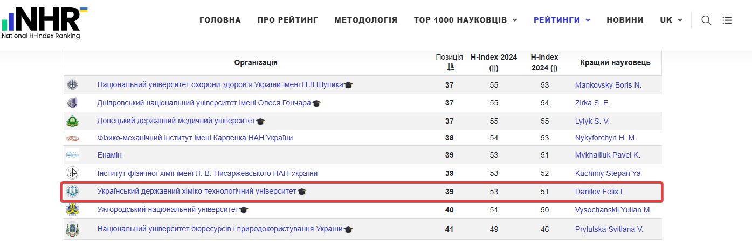
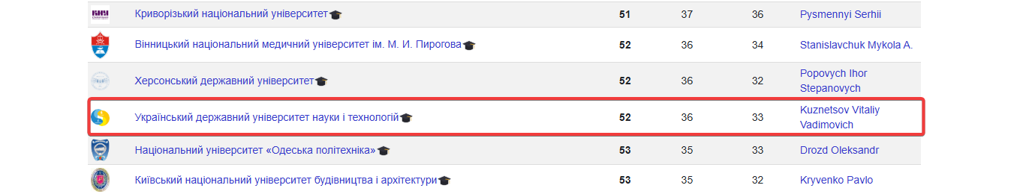
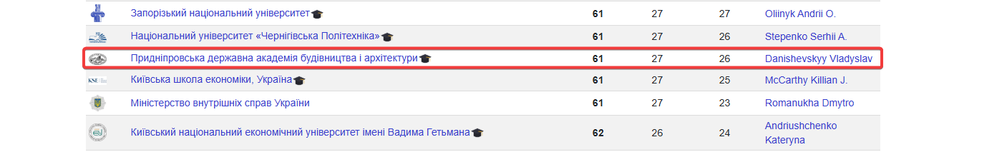
National H-index Ranking організацій України в БД Scopus 2024 H-index 2024
https://ua.h-index.com/uk/scopus

Slide 12
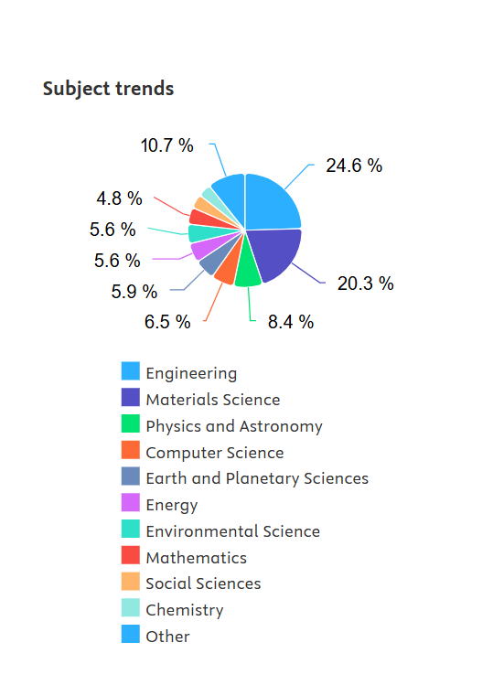
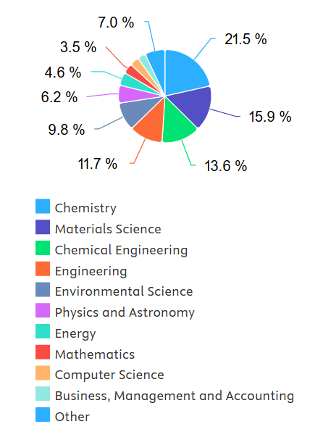
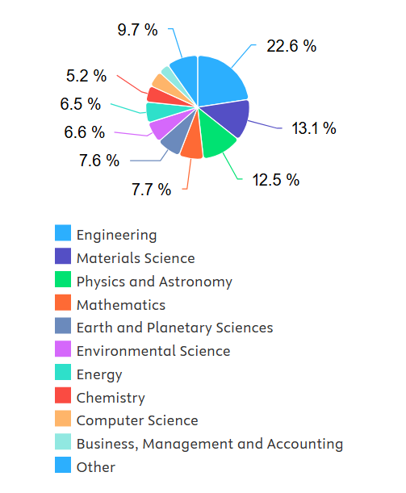
Галузеві тенденції за Scopus
УДУНТ
УДХТУ
ПДАБА

Slide 13
Результати реєстрації об’єктів інтелектуальної власності
Об’єкти інтелектуальної власності, на які подано заявки / зареєстровано університетом
УДУНТ
Перелік об’єктів інтелектуальної власності, на які подано заявки 2024 р.:
Патентів на винахід: 8
Патентів на корисну модель: 21
Патентів на винахід за кордоном: 0
Перелік об’єктів інтелектуальної власності, які зареєстровано у 2024 р.:
Патентів на винахід: 5
Патентів на корисну модель: 14
Патентів на винахід за кордоном: 1
ПОКАЗНИКИ İННОВАЦİЙНОЇ ДİЯЛЬНОСТİ ПО İНСТИТУТАХ ЗА 2024 РİК
№ з/п | Назва показника | УДУНТ | Окремо по інститутах
 |  |  | ННІ ДİİТ | ННІ ДМетİ | ННІ УДХТУ | ННІ ПДАБА
1.1. | Подано заявок, усього одиниць, в тому числі: | 29 | 0 | 7 | 22 | 0
1.1.1 | – в Україні, з них: | 29 | 0 | 7 | 22 | 0
1.1.1.1 | – патентів на винаходи | 9 | 0 | 3 | 6 | 0
1.2 | Отримано патентів, усього одиниць, в тому числі: | 21 | 1 | 8 | 12 | 0
1.2.1 | – в Україні, з них: | 20 | 1 | 7 | 12 | 0
1.2.1.1 | – патентів на винаходи | 5 | 0 | 1 | 4 | 0
1.2.2 | – за кордоном | 1 | 0 | 1 | 0 | 0

Slide 14
СТУДЕНТСЬКА НАУКА
Підсумки проведення
І-го туру Всеукраїнської студентської олімпіади, Всеукраїнського конкурсу студентських наукових робіт з галузей знань і спеціальностей та інших освітньо-наукових конкурсів
ННİ | Магістри на 18.02.2025
 | Освітньо-професійна програма | Освітньо-наукова програма | Всього
ДİİТ | 216 | 0 | 216
ДМЕТİ | 512 | 143 | 655
УДХТУ | 192 | 92 | 284
ПДАБА | 155 | 331 | 486
ННЦЗО | 182 | 4 | 186
Разом | 1257 | 570 | 1827
ЗВО, ННİ | Всеукраїнська студентська олімпіада (І-й тур) |  | Всеукраїнський конкурс студентських наукових робіт з галузей знань і спеціальностей (І-й тур) |  | Всеукраїнський конкурс студентських наукових робіт з галузей знань і спеціальностей (ІІ-й тур) |  | İнші освітньо-наукові конкурси
 | Учас-ники | Пере- можці | Учас-ники | Пере- можці | Учас-ники | Пере- можці | Учас-ники | Пере- можці
ДМетİ, ДİİТ
2021 | 768 | 158 | 242 | 60 | 60 | 19 | 74 | 8
2022 | – | – | 254 | 820 | – | – | 68 | 5
2023 | – | – | 239 | 94 | – | – | 90 | 15
2024 | 1411 | 250 | 284 | 107 | – | – | 40 | 16
Разом: | 2179 | 408 | 1019 | 343 | 60 | 19 | 272 | 44
УДХТУ
2021 | 457 | 45 | 19 | 14 | 14 | 8 | 6 | 2
2022 | 39 | 15 | 14 | 7 | – | – | 47 | 5
2023 | 485 | 74 | 19 | 18 | – | – | 62 | 7
2024 | 411 | 74 | 43 | 36 | – | – | 47 | 10
Разом: | 1392 | 208 | 95 | 75 | 14 | 8 | 162 | 24
ПДАБА
2021 | 367 | 28 | 58 | 11 | 58 | 11 | 50 | 10
2022 | 342 | 24 | 62 | 15 | – | – | 43 | 6
2023 | 422 | 38 | – | – | – | – | 46 | 4
2024 | 248 | 29 | 42 | 16 | 6 | 2 | 232 | 19
Разом: | 1379 | 119 | 162 | 42 | 64 | 13 | 371 | 39
УДУНТ
Разом за 4 роки | 4950 | 735 | 1276 | 460 | 138 | 40 | 805 | 107

Slide 15
Кількісні показники науково-дослідної роботи
  Фінансування науково-дослідних (дослідно-конструкторських) робіт (НДДКР), 77 402 865,00грн, у т.ч. за кошти :
    загального фонду державного бюджету:
    31 034 160,00 грн.
    спеціального фонду державного бюджету: 46 368 705,00 грн.

Slide 16
ОБСЯГ ФІНАНСУВАННЯ НДР ПО ІНСТИТУТАХ
2024 рік

Slide 17



Результати конкурсних відборів проєктів університету, виконання яких розпочалось у 2024 році
Проєкти конкурсу національного фонду досліджень України “Наука для зміцнення обороноздатності України”
4 проєкти
Конкурсний відбір фундаментальних наукових досліджень, прикладних наукових досліджень, науково-технічних (експериментальних) розробок. Основний конкурс – 11 проєктів.
Конкурсний відбір фундаментальних наукових досліджень, прикладних наукових досліджень, науково-технічних (експериментальних) розробок. Молоді вчені – 2 проєкти.
Конкурсний відбір наукових, науково-технічних робіт та проектів, які фінансуються за рахунок зовнішнього інструменту допомоги Європейського Союзу для виконання зобов’язань України у Рамковій програмі Європейського Союзу з наукових досліджень та інновацій «Горизонт 2020» - 1 проєкт
Виконання завдань перспективного плану розвитку Українського державного університету науки і технологій за науковим напрямом «Технічні науки» на 2024 рік – 3 проєкти.
Консолідований УДУНТ – 21 проєкт

Slide 18
Конкурсне фінансування науково-дослідних робіт із загального фонду МОН
Рейтинг університетів в Україні
Назва ЗВО | Обсяг фінансування, тис. грн.
 | 2023 рік | 2024 рік | Сальдо
Київський національний університет ім. Т. Шевченка | 65 338,38 | 79 354,31 | + 14 015,93
Харківський національний університет ім. Н.В. Каразіна | 43 765,70 | 47 924,31 | + 4 158,61
Національний університет «Львівська політехніка» | 23 433,225 | 40 559,89 | + 17 126,665
Сумський державний університет | 23 275,851 | 35 412,69 | + 12 136,839
Національний технічний університет «Харківський політехнічний інститут» | 23 766,60 | 34 536,00 | + 10 769,40
Національний технічний університет «Київський політехнічний інститут» | 24 556,34 | 31 798,90 | + 7 242,56
Національний університет біоресурсів і природокористування | 19 173,60 | 29 698,00 | + 10 524,40
Львівський національний університет ім. І. Франка | 18 482,751 | 27 177,36 | + 8 694,609
УДУНТ | 12 285,50 | 25 666,25 | + 13 380,75

Slide 19
Рейтинг в області та Україні за обсягами базового фінансування на 2024 рік
Україна
1
Київський національний університет
Обсяг фінансування: 16 404 670,00 грн.
2
Сумський національний університет
Обсяг фінансування: 13 380 930,00 грн.
3
НТУ «Київський політехнічний інститут»
Обсяг фінансування: 12 212 570,00 грн.
4
Львівський національний університет
Обсяг фінансування: 10 591 090,00 грн.
5
Харківський національний університет
Обсяг фінансування: 10 115 620,00 грн.
6
Нац. ун-тет біоресурсів та природокористування
Обсяг фінансування: 8 904 020,00 грн.
7
НТУ «Львівська політехніка»
Обсяг фінансування: 7 372 570,00 грн.
8
Український державний університет науки і технологій
Обсяг фінансування: 5 367 910,00 грн.
Дніпропетровська область
Український державний університет науки і технологій
Обсяг фінансування:
5 367 910,00 грн.
Криворізький національний університет
Обсяг фінансування:
3 463 550,00 грн.
Дніпровський національний університет
Обсяг фінансування:
599 620грн.

Slide 20
ДЕРЖБЮДЖЕТНЕ ФІНАНСУВАННЯ
(загальний фонд)
Кількість перехідних НДР на 2025 рік:
19 проєктів – 21 040 000,00 грн.
Проєкти фундаментального наукового дослідження – 3 од.
Проєкти прикладного наукового дослідження – 16 од.
Конкурсний відбір фундаментальних наукових досліджень, прикладних наукових досліджень (основний конкурс + молоді вчені)

Slide 21
Перелік проєктів, поданих на участь у конкурсних відборах за кошти державного бюджету
фінансування яких розпочнеться у 2025 році
Держзамовлення
ННІ УДХТУ – 2 проєкти (не перемогли)
ННІ ДмеТІ – 2 проєкти (не перемогли)
Конкурс проєктів молодих вчених 2024
ННІ УДХТУ – 1 проєкт (проєкт отримав фінансування)
ННІ ДІІТ+ННІ ДмеТІ – 1 проєкт (не переміг)
Конкурс спільних українсько-австрійських науково-дослідних проєктів 2024
ННІ ДмеТІ – 1 проєкт (стадія експертизи)
Основний конкурс 2024
ННІ УДХТУ – 6 проєктів (стадія експертизи)
ННІ ДмеТІ – 3 проєкти (стадія експертизи)
ННІ ДІІТ – 3 проєкти (стадія експертизи)
ННІ ПДАБА – 2 проєкти стадія експертизи)
Конкурс спільних українсько – латвійських науково-дослідних проєктів
ННІ УДХТУ – 2 проєкти (стадія експертизи)
Консолідований УДУНТ – 23 проєкти

Slide 22

Обсяги капітальних видатків на закупівлю наукового обладнання для університету
Назва конкурсу | Обсяги фінансування
Виконання завдань перспективного плану розвитку наукового напряму «Технічні науки» в Українському державному університеті науки і технологій: (Базове фінансування) | 1 898 500,00 грн.
Проєкти конкурсу національного фонду досліджень України “Наука для зміцнення обороноздатності України” | 571 637,00 грн.
​ Проєкт конкурсу наукових, науково-технічних робіт та проєктів, які фінансуються за рахунок зовнішнього інструменту допомоги Європейського Союзу (Реінбурсація) | 5 228 850,00 грн.
Участь університету в інвестиційному проєкті «Удосконалення вищої освіти в Україні заради результатів» в рамках компонента «Підтримка оптимізації мережі ЗВО» | 1 496 083,62 $

Slide 23
Проблемні питання та завдання
Підвищення рівня публікаційної активності в наукометричній базі Scopus та Web of Science.
Покращення показників рейтингу Webometrics.
Активізація роботи ради молодих вчених і наукового товариства студентів, курсантів, аспірантів та молодих учених.
Активізація роботи науковців університету щгодо участі у конкусному відборі фундаментальних наукових досліджень, науково-технічних (експериментальних розробок) за рахунок коштів загального фонду державного бюджету , грандах.

Slide 24
Дякую за увагу
Дану презентацію створено в результаті спільної роботи
працівників університету ННІ ДІІТ, ННІ ІПБТ, ННІ УДХТУ та ННІ ПДАБА у веб-версії PowerPoint корпоративного облікового запису MS Office 365

